Slide 1

데이터베이스 설계 - Project 발표-
12161730 박 윤 수
12161774 이 채 은

Slide 2
목차
1. 설계 개요
1) 주제
2) 설계 배경
3) 기대 효과
2. 설계 방법
1) 역할 분담
3. 설계 내용
1) 요구 명세서
2) ER 다이어그램
3) 요구 사항 분석
4) physical model
5) SQL 질의

Slide 3
1. 설계 개요
(1)
(2)
주 제
설 계 배 경
주택(건물) 별
임대, 세입 및
관리 프로그램을 위한
데이터베이스 설계
임대인과 세입자가 계약 시,
관리비 / 계약 사항 한눈에 파악
계약 업체 쉽게 관리
소통 목적의 게시판 서비스

Slide 4
1. 설계 개요
“ 기대 효과 ”
임대인
세입자
소유 건물 별 ‘방(호수) 정보’
세입자와의 ‘계약 내역’ 확인
(계약일, 보증금)
계약 ‘업체’ 정보 확인
업체별 ‘점검날짜’ 확인
게시판 – ‘공지사항’ 작성
요금 입금 내역 확인
임대인과의 ‘계약 내역’ 확인
‘관리비’ 납부 내역 확인
(납부일, 청구일, 요금, 결제방법)
게시판 – ‘질의사항’ 작성

Slide 5
2. 설계 방법
역 할 분 담
12161730 박 윤 수
: 요구명세서 작성, DB 설계, ER-win, physical, Query, data insert, ASP
12161774 이 채 은
: 요구사항 작성, DB 설계, ER-diagram, table, Query, data insert, ASP

Slide 6
2. 설계 내용
요구 명세서
0. 본 서비스는 건물을 임대하는 “임대인”과 그 건물을 이용하는 “세입자”가
계약 관련 정보를 한 눈에 파악할 수 있는 웹 사이트이다.
사용자는 “회원 가입” 후에 로그인하여 이용할 수 있다.
사용자는 임대인과 세입자로 나누어지며, 각자 “고유 ID”를 통해 식별된다. 또한 사용자는 홈페이지에 가입을 하며, 가입 시 이름, 연락처, 비밀번호를 기재한다. 이 때 임대인과 세입자를 구별하기 위해서 “임대인”은 회원 가입 시 추가로 “임대 사업자 번호”를 등록한다. 또한 세입자는 “대리인의 전화번호”를 추가로 등록한다. 이 때 “여러 명”의 대리인 전화 번호를 저장할 수 있다.
2. 사용자가 비밀번호를 잊어 버린 경우를 대비해, 비밀번호를 찾을 수 있는 힌트를 제공하는 서비스를 제공한다. 따라서 사용자는 회원가입 시에 “미리 등록되어 있는 비밀번호 힌트 질문”을 선택하고, 그에 대한 각자의 답변을 저장한다.

Slide 7
2. 설계 내용
요구 명세서
3. 임대인은 “건물을 소유”하고 있으며, 각 건물에는 여러 방이 있다. 건물 내의 각 “방”은 호수로 구분되며, 방 별로 평수, 종류(원룸, 투룸, 복층 등) 가 다르다.
4. 임대인은 회원 가입 이후 “건물 등록” 절차를 갖는다. 주소를 입력하면 건물 등록이 완료되고, 각 건물에 “고유 코드(건물 코드)” 가 부여된다. 이후 임대인은 등록된 건물의 각 방 별 계약 정보와 “업체 별 계약 정보”를 확인할 수 있다.
5. 임대인은 건물 별로 여러 “위탁 업체”와 계약을 맺을 수 있다. 미리 저장된 위탁 업체들의 목록을 확인하고 원하는 위탁 업체를 선택할 수 있다. 업체 별로 담당하는 일(청소, 수리, 인터넷 등)이 다르기 때문에 “업체 종류”는 미리 나눠져서 고유 코드와 함께 저장되어 있다. 따라서 각 위탁 업체는 업체 명, 전화 번호, 홈페이지 주소와 함께 등록되어 있으며, 고유한 “업체 코드”로 식별한다.

Slide 8
2. 설계 내용
요구 명세서
6. “세입자”는 “방을 계약”하며, 회원 가입 이후 계약 등록 절차에서 계약 시작일, 계약 종료일, 보증금 관련 내용을 저장한다. 그리고 마이 페이지에서 언제든지 이 저장된 정보를 확인할 수 있다.
7. 세입자가 계약을 맺으면 방 별로 요금이 부과되고, 웹 사이트를 통해 납부한 “요금 관련 내역”을 확인할 수 있다. 이 요금 납부 내역에는 청구 일, 납부 일, 비용, 납부 방법, 요금 종류 관련 내용이 저장되어 있다. 요금의 종류(수도세, 전기세, 월세 등)와 납부 방법(계좌 이체, 카드, 휴대폰 결제 등) 은 미리 데이터베이스에 저장되어 있으며 납부 시에 선택할 수 있다.
8. 세입자가 월 별로 청구되는 요금을 납부하면, 납부 내역 페이지에서 내역 관련 내용을 업데이트할 수 있고, 이를 통해서 이전 납부 내역 등을 확인할 수 있다.

Slide 9
2. 설계 내용
요구 명세서
9. 임대인과 세입자 간 소통을 위한 게시판을 운영한다. 회원 가입을 마친 사용자는 게시판에 글을 작성할 수 있다. 이를 통해 세입자는 불만 사항이나 요구사항 등을 접수할 수 있고, 임대인은 건물 전체 공지사항 등의 내용을 작성할 수 있다. 또한 각 게시 글에는 댓글을 달 수 있다..
10. 게시글과 댓글은 등록될 때 고유 번호가 부여되고, 게시글은 부여된 고유 게시글 번호, 제목, 게시일, 내용으로 구성된다. 또한 댓글은 부여된 고유 댓글 번호, 내용, 게시일로 구성된다.

Slide 10
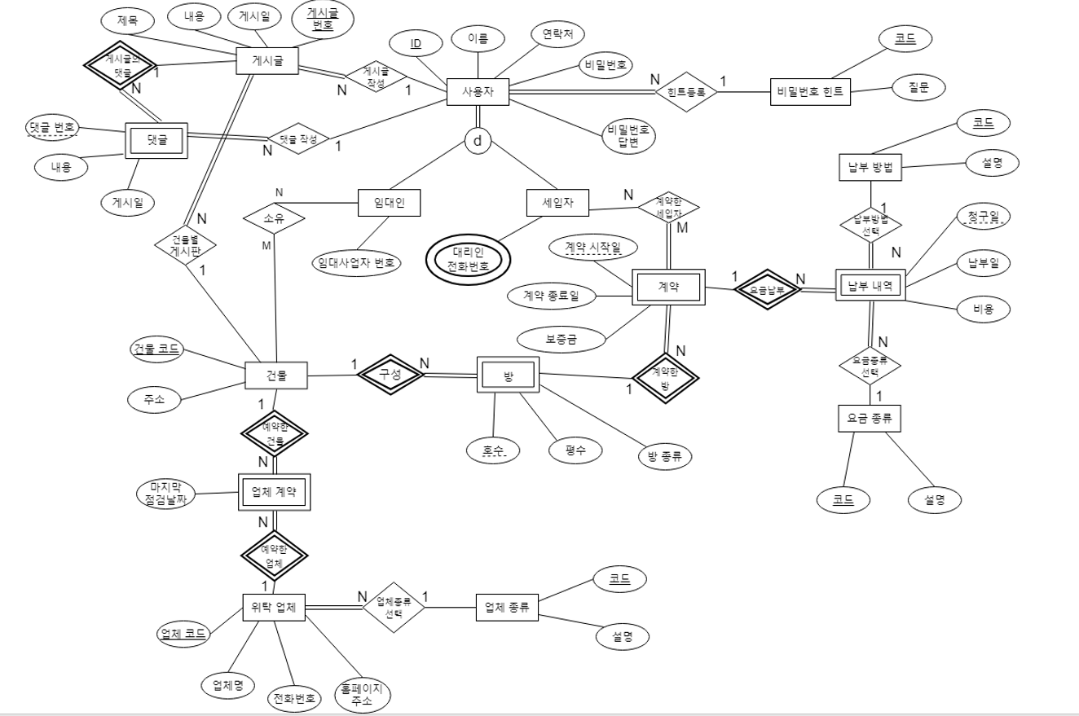
ER- diagram
0
1
2
9,10
3,4
6,7,8
5

Slide 11
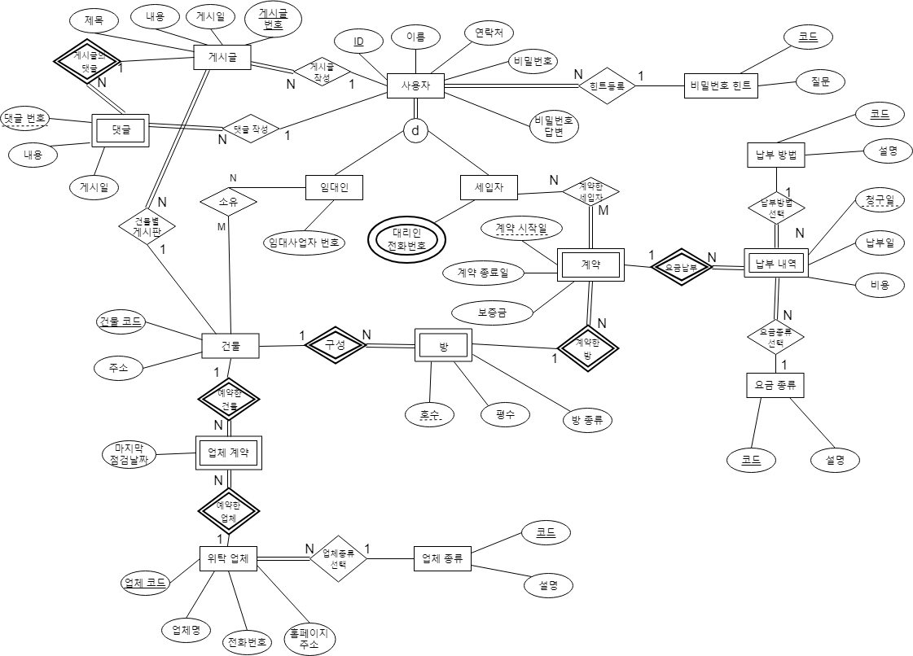
ER- diagram

Slide 12
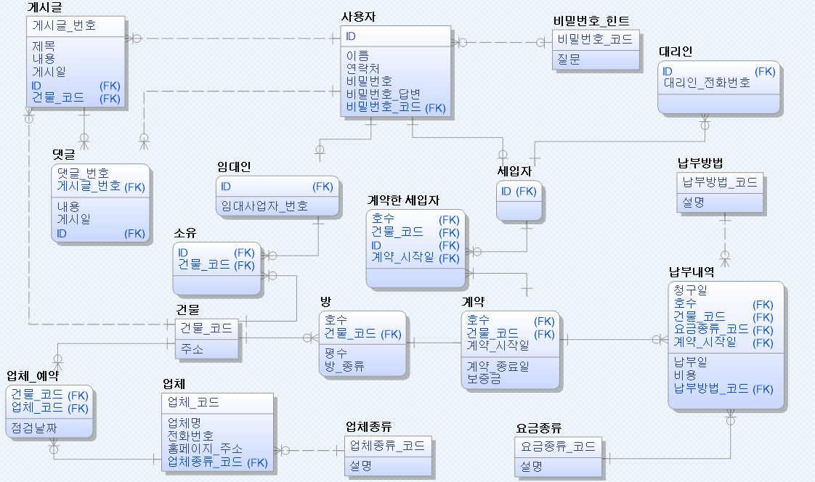
ER- win

Slide 13
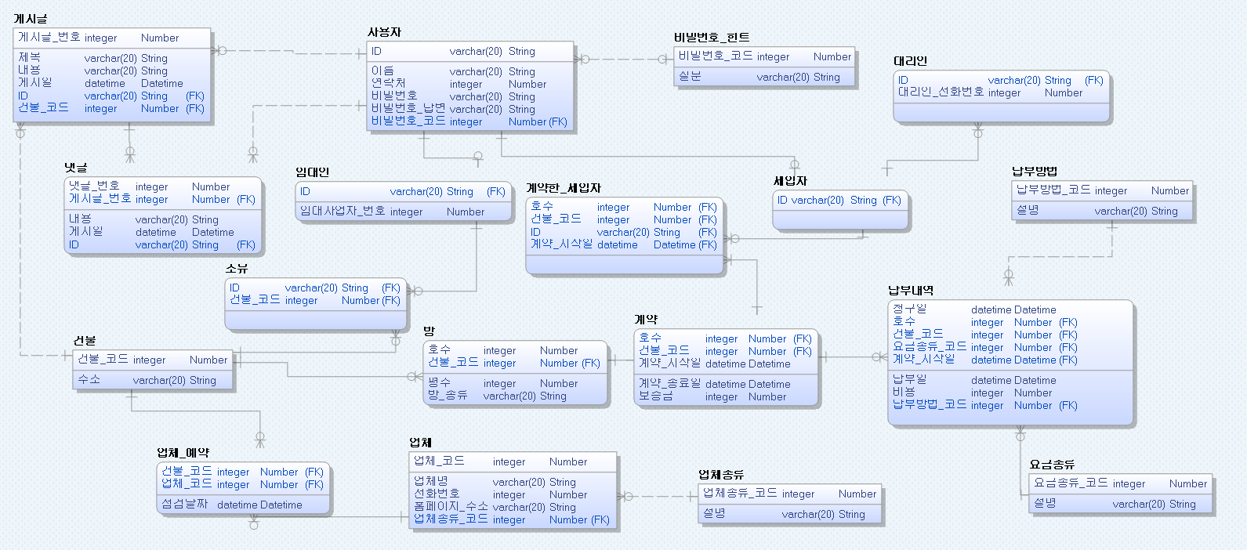
Physical model

Slide 14
Thank You

